Slide 1
Problema RISCMIN1M. Abordare GA.

Slide 2
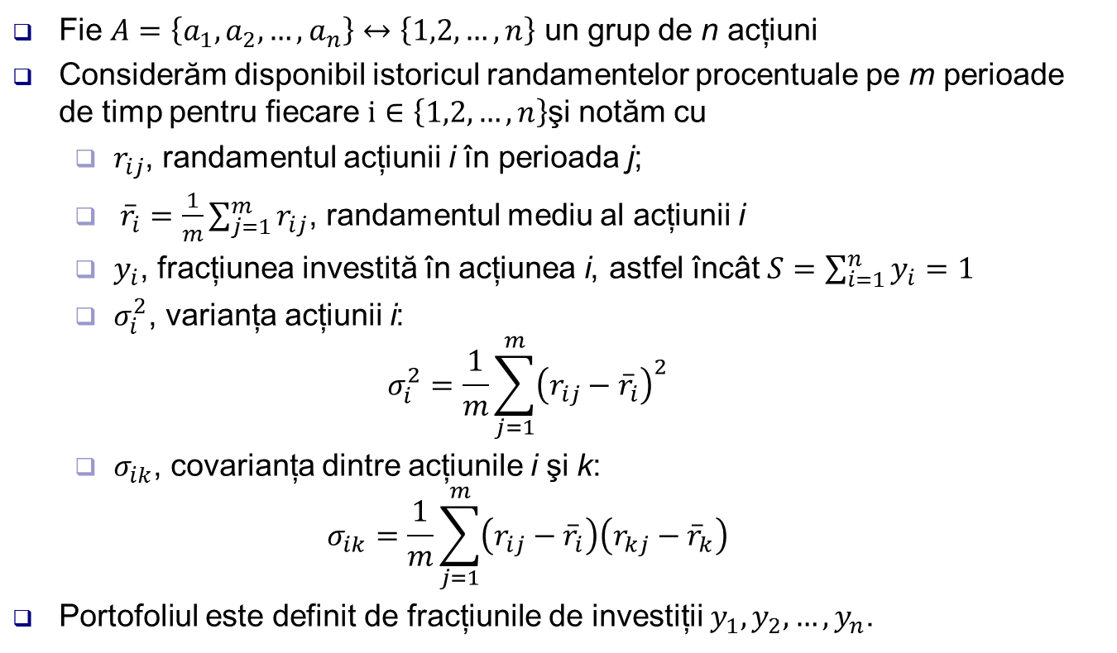
Randamentul / riscul unui portofoliu
Fie $A=\left\{a_{1},a_{2},…,a_{n}\right\}↔\left\{1,2,…,n\right\}$ un grup de n acţiuni
Considerăm disponibil istoricul randamentelor procentuale pe m perioade de timp pentru fiecare $i∈\left\{1,2,…,n\right\}$şi notăm cu
$r_{ij}$, randamentul acţiunii i în perioada j;
${\overline{r}}_{i}=\frac{1}{m}\sum_{j=1}^{m}{r_{ij}}$, randamentul mediu al acţiunii i
$y_{i}$, fracţiunea investită în acţiunea i, astfel încât $S=\sum_{i=1}^{n}{y_{i}}=1$
$σ_{i}^{2}$, varianţa acţiunii i:
$$σ_{i}^{2}=\frac{1}{m}\sum_{j=1}^{m}{{\left(r_{ij}−{\overline{r}}_{i}\right)}^{2}}$$
$σ_{ik}$, covarianţa dintre acţiunile i şi k:
$$σ_{ik}=\frac{1}{m}\sum_{j=1}^{m}{\left(r_{ij}−{\overline{r}}_{i}\right)\left(r_{kj}−{\overline{r}}_{k}\right)}$$
Portofoliul este definit de fracţiunile de investiţii $y_{1},y_{2},…,y_{n}$.

Slide 3
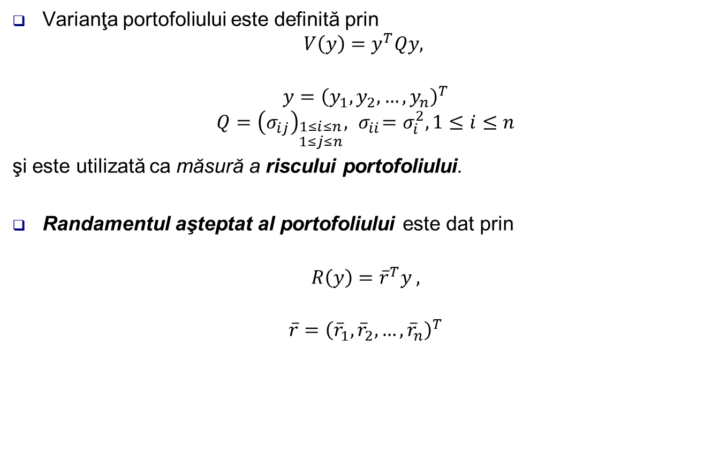
Randamentul / riscul unui portofoliu
Varianţa portofoliului este definită prin
$$V\left(y\right)=y^{T}Qy,$$
$$y={\left(y_{1},y_{2},…,y_{n}\right)}^{T}$$
$$Q={\left(σ_{ij}\right)}_{\begin{aligned}1≤i≤n \\ 1≤j≤n\end{aligned}}, { σ}_{ii}=σ_{i}^{2}, 1≤i≤n$$
şi este utilizată ca măsură a riscului portofoliului.
Randamentul aşteptat al portofoliului este dat prin
$$R\left(y\right)={\overline{r}}^{T}y ,$$
$$\overline{r}={\left({\overline{r}}_{1},{\overline{r}}_{2},…,{\overline{r}}_{n}\right)}^{T}$$

Slide 4
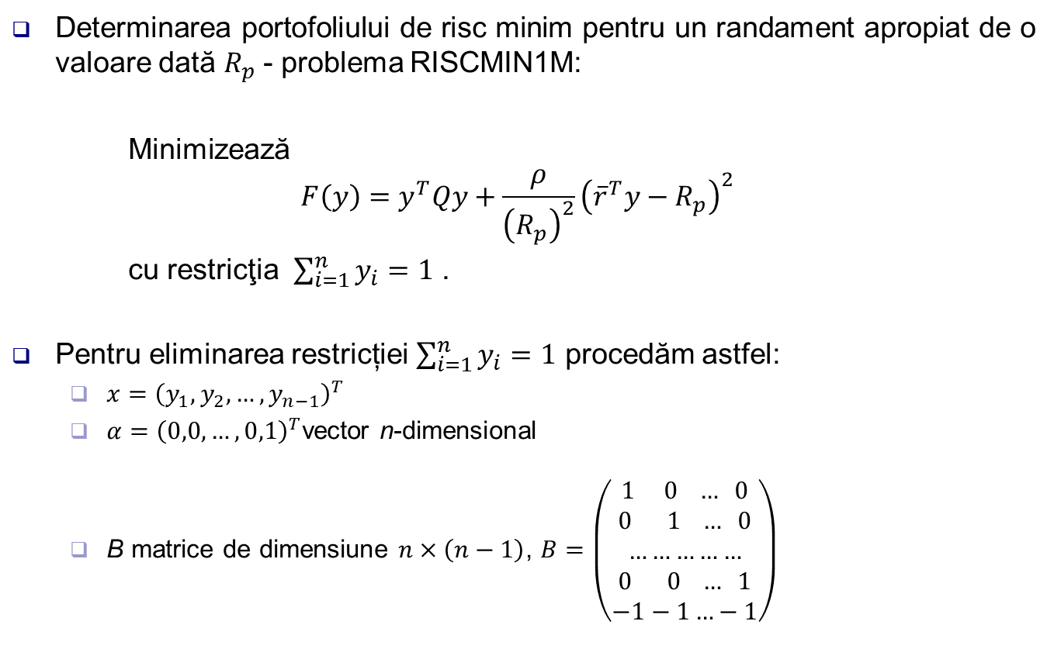
Definirea problemei RISCMIN1M
Determinarea portofoliului de risc minim pentru un randament apropiat de o valoare dată $R_{p}$- problema RISCMIN1M:
Minimizează $$F\left(y\right)=y^{T}Qy+\frac{ρ}{{\left(R_{p}\right)}^{2}}{\left({\overline{r}}^{T}y−R_{p}\right)}^{2}$$
cu restricţia $\sum_{i=1}^{n}{y_{i}}=1$ .
Pentru eliminarea restricției $\sum_{i=1}^{n}{y_{i}}=1$ procedăm astfel:
$x={\left(y_{1},y_{2},…,y_{n−1}\right)}^{T}$
$α={\left(0,0,…,0,1\right)}^{T}$vector n-dimensional
B matrice de dimensiune $n×\left(n−1\right)$, $B=\left(\begin{aligned}1 0 … 0 \\ 0 1 … 0 \\ …………… \\ 0 0 … 1 \\ −1−1…−1\end{aligned}\right)$

Slide 5
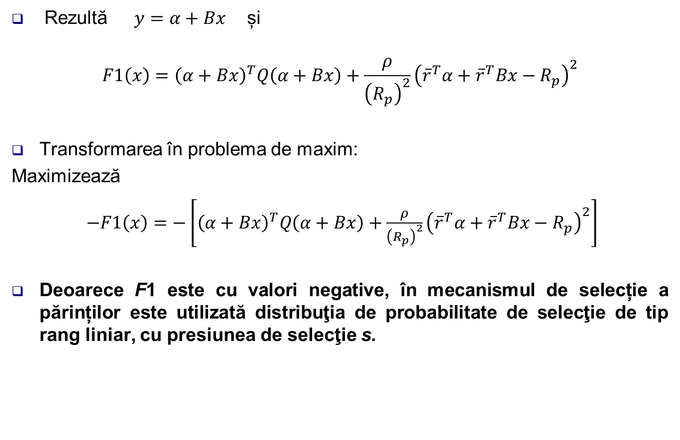
Definirea problemei RISCMIN1M
Rezultă $y=α+Bx$ și
$$F1\left(x\right)={\left(α+Bx\right)}^{T}Q\left(α+Bx\right)+\frac{ρ}{{\left(R_{p}\right)}^{2}}{\left({\overline{r}}^{T}α+{\overline{r}}^{T}Bx−R_{p}\right)}^{2}$$
Transformarea în problema de maxim:
Maximizează
$−F1\left(x\right)=−\left[{\left(α+Bx\right)}^{T}Q\left(α+Bx\right)+\frac{ρ}{{\left(R_{p}\right)}^{2}}{\left({\overline{r}}^{T}α+{\overline{r}}^{T}Bx−R_{p}\right)}^{2}\right]$
Deoarece F1 este cu valori negative, în mecanismul de selecție a părinților este utilizată distribuţia de probabilitate de selecţie de tip rang liniar, cu presiunea de selecţie s.

Slide 6
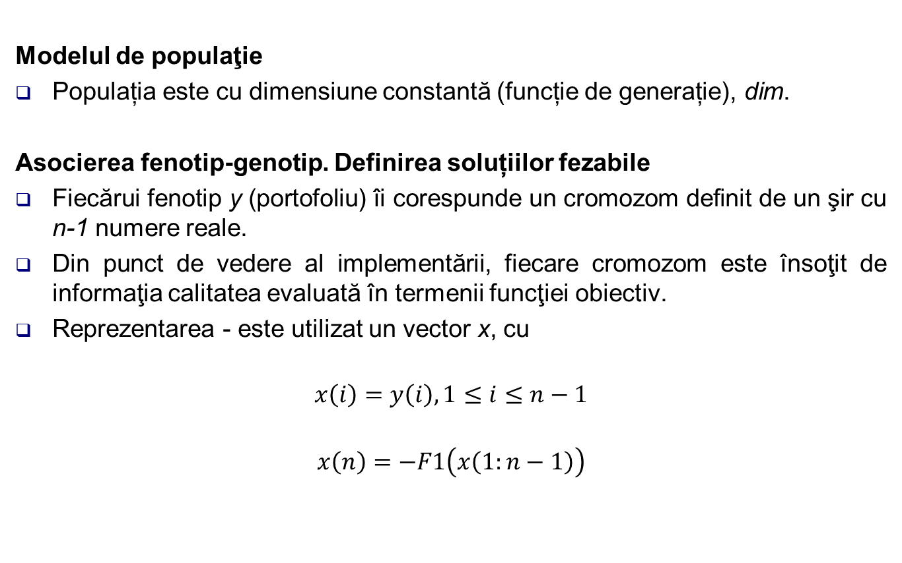
Abordarea genetică a problemei RISCMIN1M
Modelul de populaţie
Populația este cu dimensiune constantă (funcție de generație), dim.
Asocierea fenotip-genotip. Definirea soluțiilor fezabile
Fiecărui fenotip y (portofoliu) îi corespunde un cromozom definit de un şir cu n-1 numere reale.
Din punct de vedere al implementării, fiecare cromozom este însoţit de informaţia calitatea evaluată în termenii funcţiei obiectiv.
Reprezentarea - este utilizat un vector x, cu
$$x\left(i\right)=y\left(i\right), 1≤i≤n−1$$
$$x\left(n\right)=−F1\left(x\left(1:n−1\right)\right)$$

Slide 7
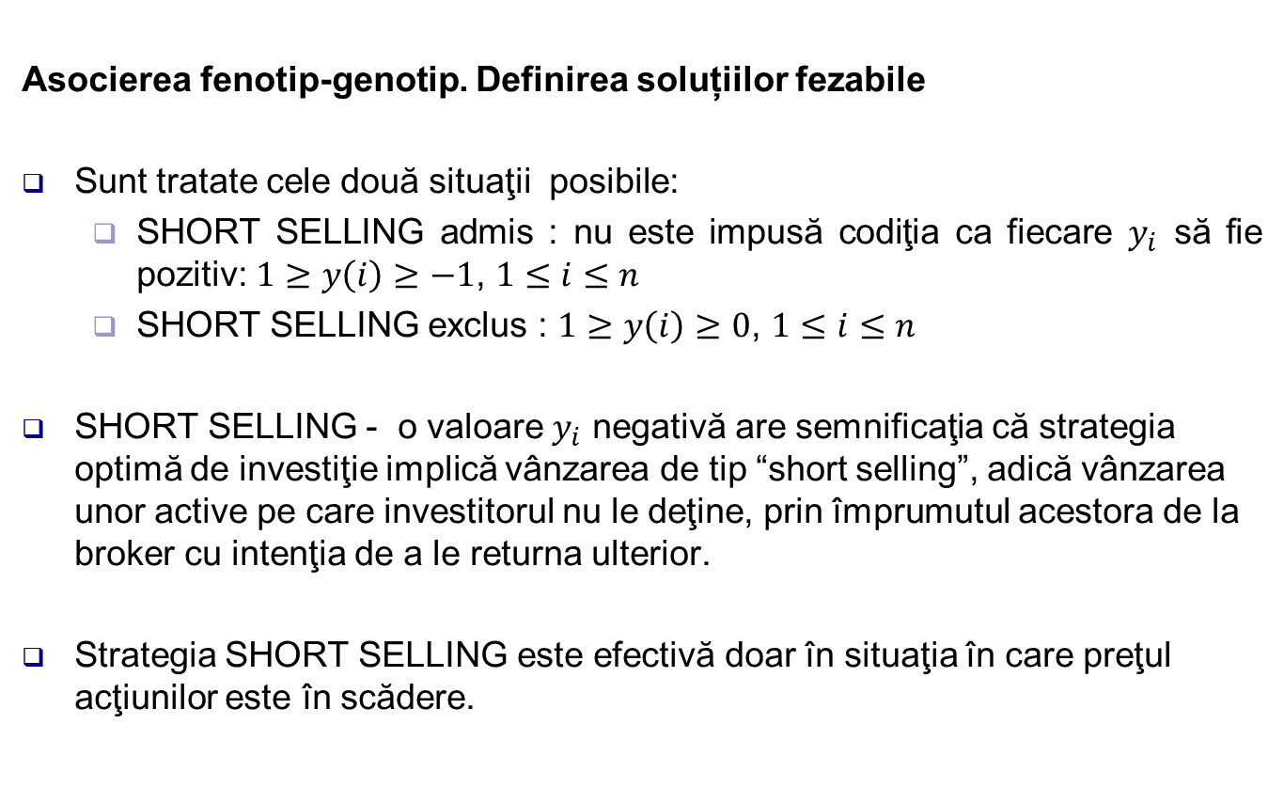
Abordarea genetică a problemei RISCMIN1M
Asocierea fenotip-genotip. Definirea soluțiilor fezabile
Sunt tratate cele două situaţii posibile:
SHORT SELLING admis : nu este impusă codiţia ca fiecare $y_{i}$ să fie pozitiv: $1≥y\left(i\right)≥−1$, $1≤i≤n$
SHORT SELLING exclus : $1≥y\left(i\right)≥0$, $1≤i≤n$
SHORT SELLING - o valoare $y_{i}$ negativă are semnificaţia că strategia optimă de investiţie implică vânzarea de tip “short selling”, adică vânzarea unor active pe care investitorul nu le deţine, prin împrumutul acestora de la broker cu intenţia de a le returna ulterior.
Strategia SHORT SELLING este efectivă doar în situaţia în care preţul acţiunilor este în scădere.

Slide 8
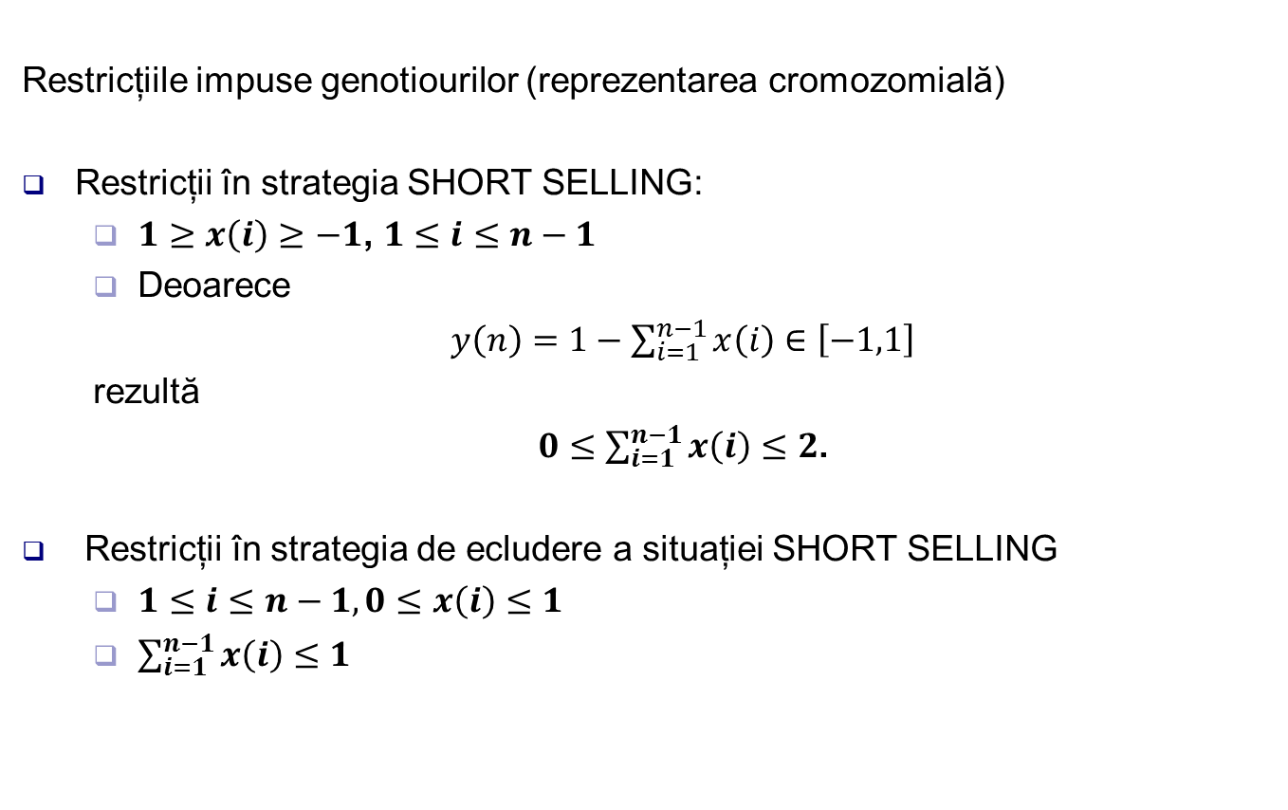
Abordarea genetică a problemei RISCMIN1M
Restricțiile impuse genotiourilor (reprezentarea cromozomială)
Restricții în strategia SHORT SELLING:
$1≥x\left(i\right)≥−1\text{, }1≤i≤n−1$
Deoarece
$y\left(n\right)=1−\sum_{i=1}^{n−1}{x\left(i\right)}∈\left[−1,1\right]$
rezultă
$0≤\sum_{i=1}^{n−1}{x\left(i\right)}≤2$.
Restricții în strategia de ecludere a situației SHORT SELLING
$1≤i≤n−1, 0≤x\left(i\right)≤1$
$\sum_{i=1}^{n−1}{x\left(i\right)}≤1$

Slide 9
Abordarea genetică a problemei RISCMIN1M
Funcția fitness
function [val,V]=fobiectiv(Q,rmed,alpha,B,ro,Rp,x)
val=((alpha+B*x).')*Q*(alpha+B*x)+
(ro/(Rp^2))*((rmed.')*alpha-Rp+(rmed.')*B*x)^2;
V=((alpha+B*x).')*Q*(alpha+B*x);
end

Slide 10
Abordarea genetică a problemei RISCMIN1M
Generarea populaţiei inițiale: aleator, cu respectarea restricțiilor
SHORT SELLING admis
function [pop]=gen_ini_short_selling(dim,n,Q,rmed,alpha,B,ro,Rp)
pop=zeros(n,dim);
for i=1:dim
x=zeros(n-1,1); gata=0;
while(~gata)
x=unifrnd(-1,1,n-1);
if((sum(x)>=0)&&(sum(x)<=2))
pop(1:n-1,i)=x(1:n-1);
[val,V]=fobiectiv(Q,rmed,alpha,B,ro,Rp,x(1:n-1));
pop(n,i)=-val; gata=1;
end;
end;
end;
end

Slide 11
Abordarea genetică a problemei RISCMIN1M
SHORT SELLING exclus
function [pop]=gen_ini(dim,n,Q,rmed,alpha,B,ro,Rp)
pop=zeros(n,dim);
for i=1:dim
x=zeros(n-1,1);
for j=1:n-1
gata=0;
while(~gata)
r=unifrnd(0,1); if(sum(x)+r<=1) x(j)=r;gata=1;end;
end;
if(sum(x)==1) break; end;
end;
pop(1:n-1,i)=x(1:n-1); [val,V]=fobiectiv(Q,rmed,alpha,B,ro,Rp,x(1:n-1));
pop(n,i)=-val;
end;
end

Slide 12
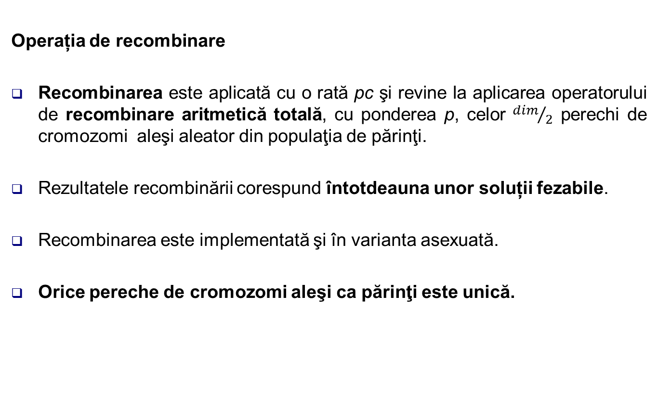
Abordarea genetică a problemei RISCMIN1M
Operația de recombinare
Recombinarea este aplicată cu o rată pc şi revine la aplicarea operatorului de recombinare aritmetică totală, cu ponderea p, celor ${dim}/2$ perechi de cromozomi aleşi aleator din populaţia de părinţi.
Rezultatele recombinării corespund întotdeauna unor soluții fezabile.
Recombinarea este implementată şi în varianta asexuată.
Orice pereche de cromozomi aleşi ca părinţi este unică.

Slide 13
Abordarea genetică a problemei RISCMIN1M
function [popN]=crossover1(pop,pc,p,Q,rmed,alpha,B,ro,Rp)
[n,dim]=size(pop);
poz=[]; popN=zeros(n,dim);
for i=1:2:dim
ok=0;
while(~ok)
p1=unidrnd(dim-1); p2=p1;
while(p1>=p2)
p2=unidrnd(dim);
end;
if(~ismember([p1 p2],poz,'rows'))
poz=[poz;[p1 p2]]; ok=1;
end;
end;
% nu pot fi generate aceleasi perechi de parinti la treceri diferite

Slide 14
Abordarea genetică a problemei RISCMIN1M
x=pop(1:n-1,p1); y=pop(1:n-1,p2);
r=unifrnd(0,1);
if(r<=pc)
x1=p*x+(1-p)*y;
popN(1:n-1,i)=x1(1:n-1);
[val,V]=fobiectiv(Q,rmed,alpha,B,ro,Rp,x1(1:n-1));
popN(n,i)=-val;
y1=p*y+(1-p)*x;
popN(1:n-1,i+1)=y1(1:n-1);
[val,V]=fobiectiv(Q,rmed,alpha,B,ro,Rp,y1(1:n-1));
popN(n,i+1)=-val;
else %recombinare asexuata
popN(1:n,i)=pop(1:n,p1); popN(1:n,i+1)=pop(1:n,p2);
end;
end;
end

Slide 15
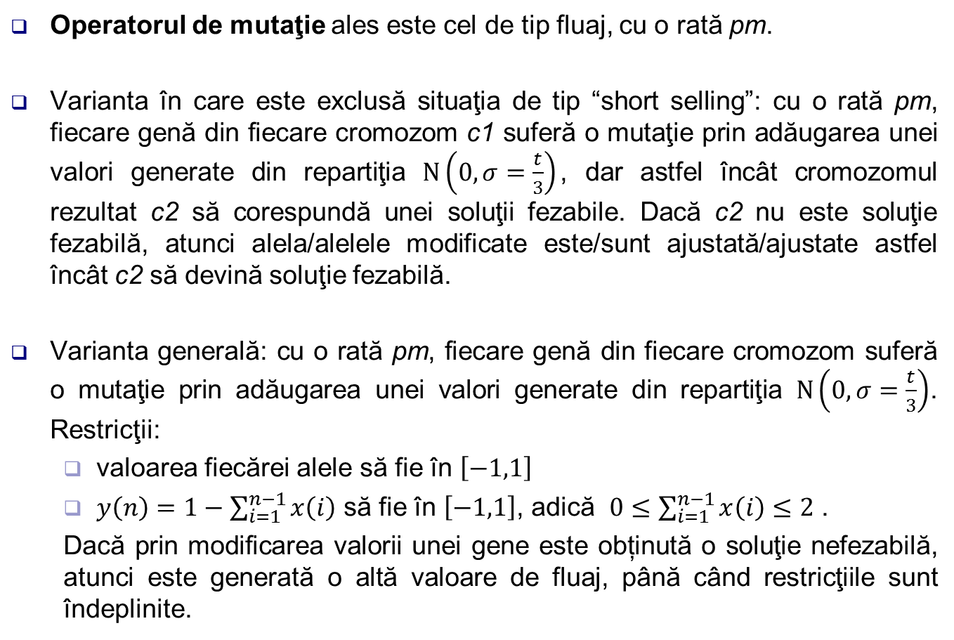
Abordarea genetică a problemei RISCMIN1M
Operatorul de mutaţie ales este cel de tip fluaj, cu o rată pm.
Varianta în care este exclusă situaţia de tip “short selling”: cu o rată pm, fiecare genă din fiecare cromozom c1 suferă o mutaţie prin adăugarea unei valori generate din repartiţia $N\left(0,σ=\frac{t}{3}\right)$, dar astfel încât cromozomul rezultat c2 să corespundă unei soluţii fezabile. Dacă c2 nu este soluţie fezabilă, atunci alela/alelele modificate este/sunt ajustată/ajustate astfel încât c2 să devină soluţie fezabilă.
Varianta generală: cu o rată pm, fiecare genă din fiecare cromozom suferă o mutaţie prin adăugarea unei valori generate din repartiţia $N\left(0,σ=\frac{t}{3}\right)$. Restricţii:
valoarea fiecărei alele să fie în $\left[−1,1\right]$
$y\left(n\right)=1−\sum_{i=1}^{n−1}{x\left(i\right)}$ să fie în $\left[−1,1\right]$, adică $0≤\sum_{i=1}^{n−1}{x\left(i\right)}≤2$ .
Dacă prin modificarea valorii unei gene este obținută o soluţie nefezabilă, atunci este generată o altă valoare de fluaj, până când restricţiile sunt îndeplinite.

Slide 16
Abordarea genetică a problemei RISCMIN1M
function [popN]=mutatie(pop,pm,t,Q,rmed,alpha,B,ro,Rp,caz);
[n,dim]=size(pop); popN=pop;
for i=1:dim
efectuat=0;
if(caz==0)
% fara short selling
for j=1:n-1
r=unifrnd(0,1);
if(r<=pm)
fluaj=normrnd(0,t/3); a=pop(j,i)+fluaj;
efectuat=1;
if(a<0) a=0; end;
s=sum(popN(1:n-1,i));
if(s+fluaj>1) xx=s+fluaj-1; a=a-xx; end;
popN(j,i)=a;
end;
end;

Slide 17
Abordarea genetică a problemei RISCMIN1M
else
%cu short selling
for j=1:n-1
r=unifrnd(0,1);
if(r<=pm)
gata=0;
while(~gata)
fluaj=normrnd(0,t/3);
if(fluaj>0) a=min([pop(j,i)+fluaj 1]);
else a=max([pop(j,i)+fluaj -1]); end;
s=sum(popN(1:n-1,i));
if((s+fluaj>=0)&&(s+fluaj<=2)) popN(j,i)=a; efectuat=1; gata=1; end;
end; end; end;end;
if(efectuat)
[val,V]=fobiectiv(Q,rmed,alpha,B,ro,Rp,popN(1:n-1,i)); popN(n,i)=-val;
end; end;
end

Slide 18
Abordarea genetică a problemei RISCMIN1M
Selecţia părinţilor este realizată pe baza algoritmului SUS, prin utilizarea distribuţiei de probabilitate de selecţie de tip rang liniar, cu presiunea de selecţie s. Înaintea apelului, populația este sortată. La fiecare generaţie sunt selectaţi dim părinţi.
function [parinti]=selectie_SUS_rang_l(pop,s)
[n,dim]=size(pop); p=rang_l(pop,s); q=zeros(dim,1);
for i=1:dim q(i)=sum(p(1:i)); end;
parinti=zeros(n,dim);
i=1;k=1;r=unifrnd(0,1/dim);
while(k<=dim)
while(r<=q(i))
parinti(1:n,k)=pop(1:n,i); r=r+1/dim; k=k+1;
end; i=i+1;
end;
end

Slide 19
Abordarea genetică a problemei RISCMIN1M
function [p]=rang_l(pop,s)
[~,dim]=size(pop);
p=zeros(1,dim);
for i=1:dim
p(i)=(2-s)/dim+(2*i*(s-1)/(dim*(dim+1)));
end;
end

Slide 20
Abordarea genetică a problemei RISCMIN1M
Mecanismul de supravieţuire este elistist standard
function [rezultat]=selectie_generatie_urmatoare(pop,popN);
[n,dim]=size(pop); fob=pop(n,1:dim);
fobN=popN(n,1:dim); rezultat=popN;
[max1,i]=max(fob); [max2,j]=max(fobN);
if(max1>max2)
[min1,k]=min(fobN);
rezultat(1:n,k)=pop(1:n,i);
end;
end
Condiția terminală: simulare pe un număr date de epoci

Slide 21

Exemplu - excluderea situaţiei de tip “short selling”
Evoluţia preţului unui portofoliu de 5 acţiuni pe perioada a 10 saptamani:
Problema de rezolvat: determinarea portofoliului de risc minim pentru un randament dat $R_{p}=1.15\%$.
 | S1 | S2 | S3 | S4 | S5 | S6 | S7 | S8 | S9 | S10
A1 | 1.2 | 1.3 | 1.4 | 1.5 | 1.1 | 1.2 | 1.1 | 1.0 | 1.0 | 1.1
A2 | 1.3 | 1.0 | 0.8 | 0.9 | 1.4 | 1.3 | 1.2 | 1.1 | 1.2 | 1.1
A3 | 0.9 | 1.1 | 1.0 | 1.1 | 1.1 | 1.3 | 1.2 | 1.1 | 1.0 | 1.1
A4 | 1.1 | 1.1 | 1.2 | 1.3 | 1.2 | 1.2 | 1.1 | 1.0 | 1.1 | 1.2
A5 | 0.8 | 0.75 | 0.65 | 0.75 | 0.8 | 0.9 | 1.0 | 1.1 | 1.1 | 1.2

Slide 22
Rezolvarea RISCMIN1M prin tehnica celei mai rapide descreşteri - excluderea situaţiei “short selling”
$$\overline{r}≅{\left(1.19 1.13 1.09 1.15 0.905\right)}^{T}$$
$$Q≅\left(\begin{aligned}\begin{aligned}\begin{aligned}0.0249 −0.0187 −0.0011 0.0085 −0.0219 \\ −0.0187 0.0321 0.0033 −0.0035 0.0099\end{aligned} \\ −0.0011 0.0033 0.0109 0.0015 0.0035 \\ 0.0085 −0.0035 0.0015 0.0065 −0.0058\end{aligned} \\ −0.0219 0.0099 0.0035 −0.0058 0.0307\end{aligned}\right)$$
Pentru eroarea permisă ${10}^{−5}\sqrt{n} şi ρ=100$, rezultă
portofoliul $y=\left(0.42 0.34 0.01 0.2 0.04\right)$
riscul minim $V=3.44×{10}^{−3}$
randamentul $≅R_{p}$, randamentul dat.

Slide 23
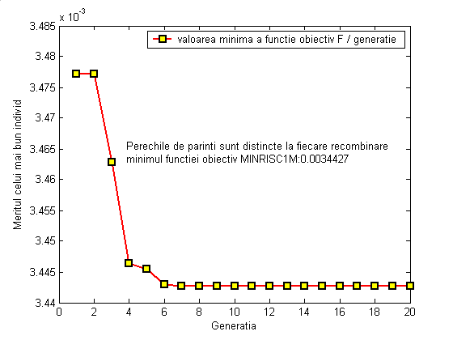
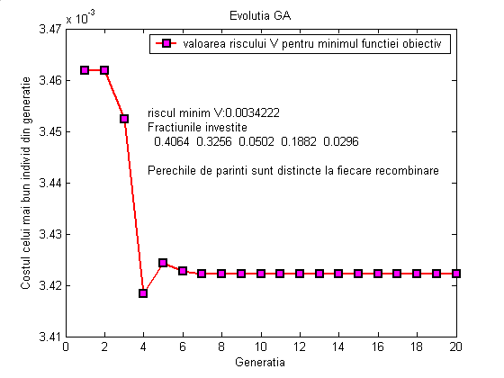
Rezolvarea GA a problemei RISCMIN1M - excluderea situaţiei “short selling”

Slide 24
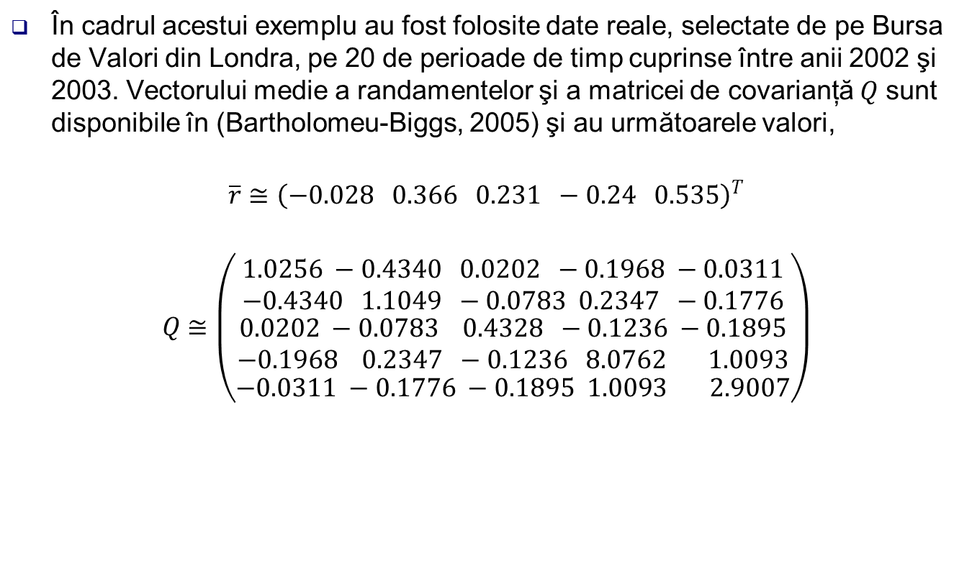
Exemplu – considerarea situaţiei de tip “short selling”
În cadrul acestui exemplu au fost folosite date reale, selectate de pe Bursa de Valori din Londra, pe 20 de perioade de timp cuprinse între anii 2002 şi 2003. Vectorului medie a randamentelor şi a matricei de covarianţă $Q$ sunt disponibile în (Bartholomeu-Biggs, 2005) şi au următoarele valori,
$$\overline{r}≅{\left(−0.028 0.366 0.231 −0.24 0.535\right)}^{T}$$
$$Q≅\left(\begin{aligned}\begin{aligned}\begin{aligned}1.0256 −0.4340 0.0202 −0.1968 −0.0311 \\ −0.4340 1.1049 −0.0783 0.2347 −0.1776\end{aligned} \\ 0.0202 −0.0783 0.4328 −0.1236 −0.1895 \\ −0.1968 0.2347 −0.1236 8.0762 1.0093\end{aligned} \\ −0.0311 −0.1776 −0.1895 1.0093 2.9007\end{aligned}\right)$$

Slide 25
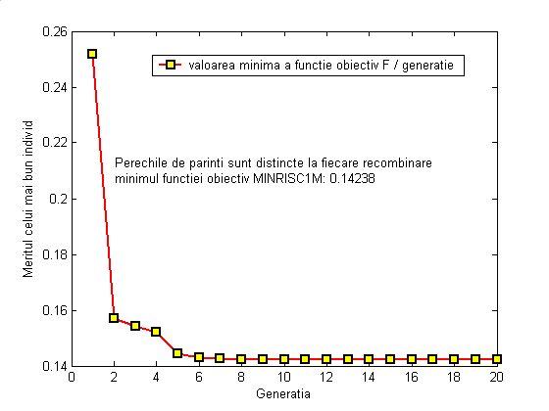
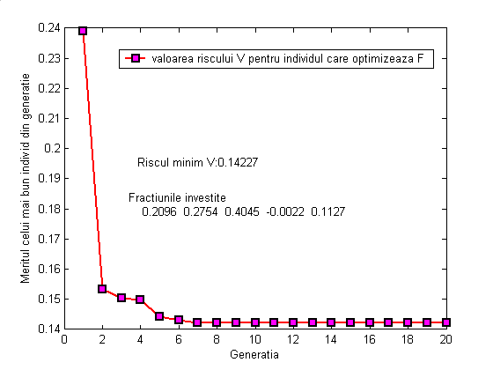
Exemplu – considerarea situaţiei de tip “short selling”

